Slide 1

BÀI 5
THỰC HÀNH VIẾT CHƯƠNG TRÌNH ĐƠN GIẢN
Month
1/2022

Slide 2

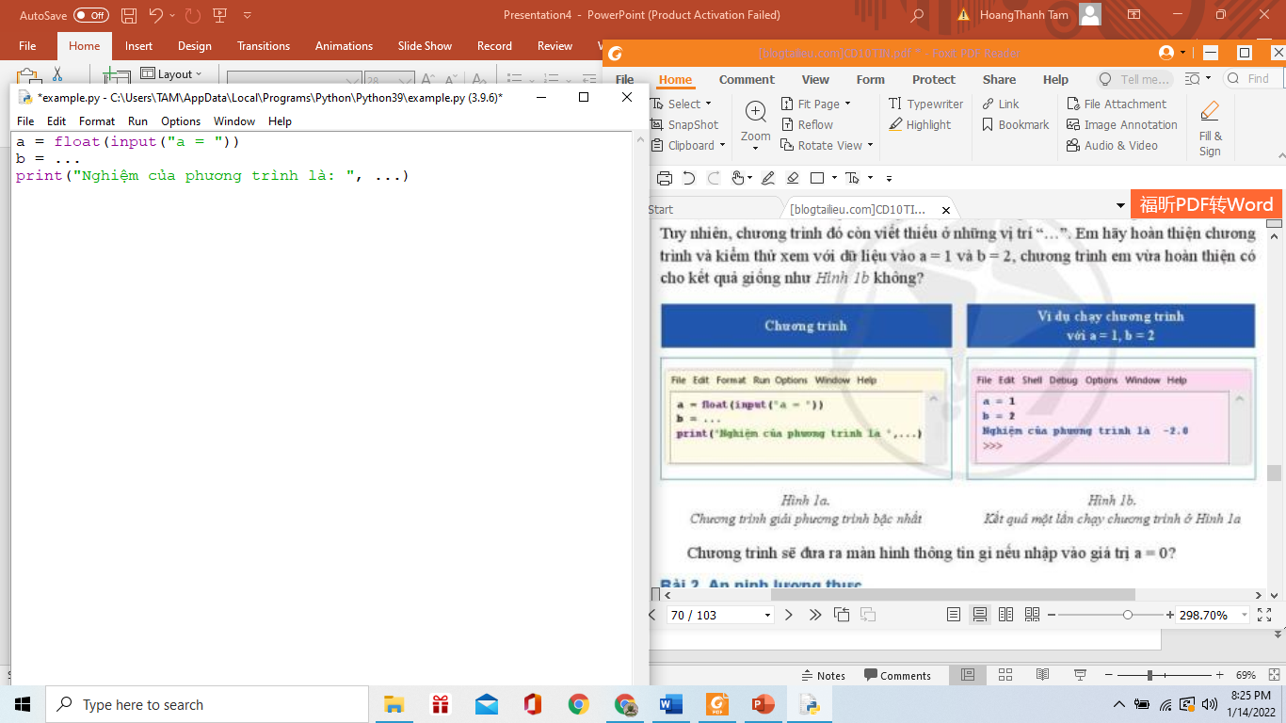
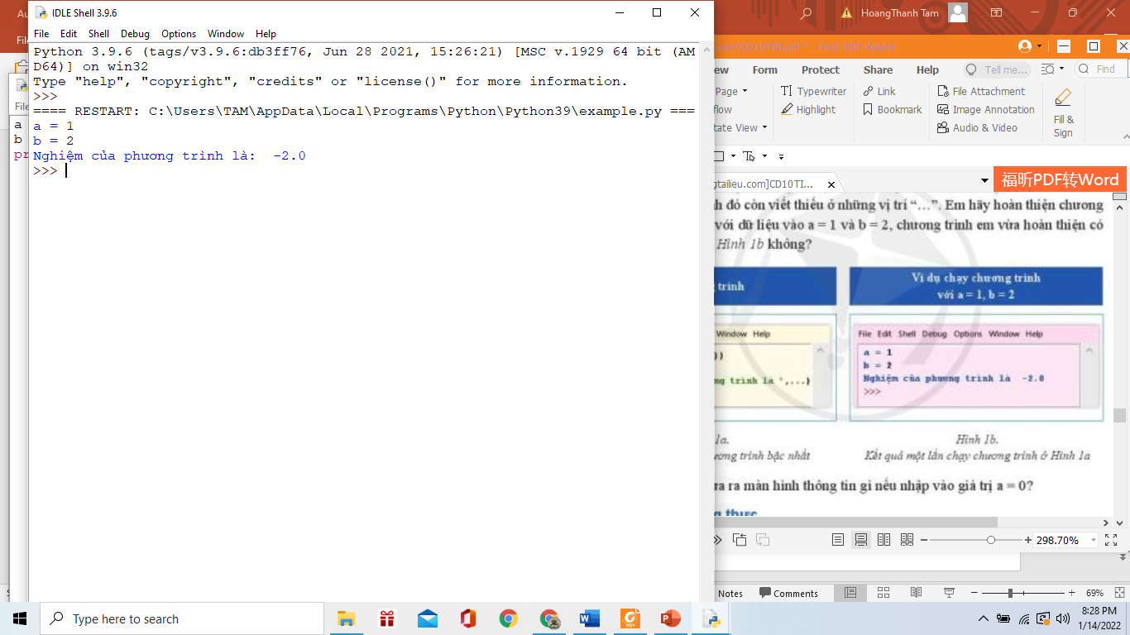
Bài 1: Giải phương trình bậc nhất
Chương trình ở Hình 1a được viết để giải phương trình bậc nhất ax + b = 0, với a, b là hai số thực nhập vào từ bàn phím (a ≠ 0) và nghiệm được thông báo ra màn hình. Tuy nhiên, chương trình đó còn viết thiếu ở những vị trí “ … “. Em hãy hoàn thiện chương trình và kiểm thử xem với dữ liệu vào a = 1 và b = 2, chương trình em vừa hoàn thiện có cho kết quả giống như Hình 1b không?
Chương trình
Ví dụ chạy chương trình với a = 1, b = 2
Chương trình sẽ đưa ra màn hình thông tin gì nếu nhập vào giá trị a = 0?
Hình 1a
Hình 1b

Slide 3
Bài 2: An ninh lương thực
Trung bình mỗi người dân cần có a kg gạo để ăn, chế biến và phục vụ chăn nuôi trong một năm. Để đảm bảo an ninh lương thực, tổng số gạo dự trữ trong các kho của nhà nước chia cho đầu người phải lớn hơn hoặc bằng a kg.
Một nước có số dân là b thì cần dự trữ tối thiểu bao nhiêu ki-lô-gam gạo? Soạn thảo chương trình nhập từ bàn phím hai số a, b và đưa ra màn hình khối lượng gạo tối thiểu cần dự trữ.
Yêu cầu: Cần đưa ra màn hình hướng dẫn nhập dữ liệu bằng tiếng Việt có dấu.
Ví dụ
Input | Output
a = 365 b = 91086294 | Số gạo cần dự trữ: 33246497310

Slide 4
Bài 3: Tìm ước chung lớn nhất
Em hãy viết chương trình nhập vào từ bàn phím hai số nguyên a và b, tính và đưa ra hình ước chung lớn nhất của hai số đó.
Ví dụ
Input | Output
a = 9855 b = 11556 | Ước chung lớn nhất: 27
Gợi ý: Hãy tìm hiểu một số hàm toán học thường dùng trong Python

Slide 5
Một số hàm toán học thường dùng trong thư viện math
Hàm | Ý nghĩa toán học
abs(x) | Tính │x│
ceil(x) | Trả về số nguyên nhỏ nhất, lớn hơn hoặc bằng giá trị x
gcd(x, y) | Tính ước chung lớn nhất của số nguyên x và y
sqrt(x) | Tính căn bậc hai của x
log(x) | Tính lnx
exp(x) | Tính e^{x}

Slide 6

Cách sử dụng hàm toán học
Hàm abs( ) sử dụng trực tiếp.
Các hàm còn lại ta cần đưa vào chương trình câu lệnh import math trước khi gọi hàm lần đầu tiên
Lời gọi hàm có dạng: math.<tên_hàm>

Slide 7
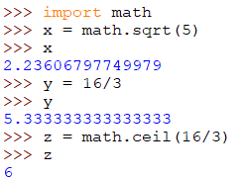
Ví dụ
Câu lệnh sử dụng thư việt hàm toán học
Lời gọi hàm tính căn bậc hai của 5
Kết quả tính căn bậc hai của 5
Kết quả tính 16/3
Lời gọi hàm trả về số nguyên nhỏ nhất lớn hơn hoặc bằng giá trị của 16/3
Kết quả làm tròn 16/3 bằng hàm ceil
Hình 2. Ví dụ một chương trình sử dụng hàm trong Python

Slide 8
Bài 4: Làm quen với ghi chú trong chương trình
Em hãy soạn thảo rồi chạy thử chương trình ở Hình 3 sau đây trong hai trường hợp là có chú thích và không có chú thích. Em có nhận xét gì khi so sánh kết quả thực hiện chương trình trong hai trường hợp nêu trên.
Tìm hiểu về ghi chú thích trong chương trình
Khi soạn thảo chương trình, ngoài các câu lệnh, người lập trình có thể viết thêm các dòng chú thích. Các dòng chú thích không ảnh hưởng đến nội dung chương trình mà chỉ giúp cho người đọc nhanh chóng biết được mục đích của các câu lệnh và ý nghĩa của chương trình. Trong Python, thông tin chú thích viết trên một dòng, bắt đầu bằng kí tự #. Nhờ kí tự đánh dấu đó mà máy tính nhận biết được dòng chú thích.
Hình 3. Ghi chú thích trong chương trình

Slide 9
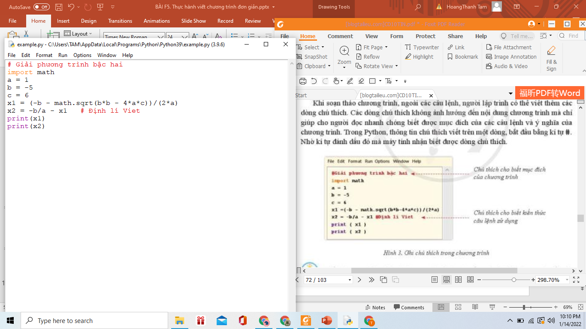
Bài 4: Làm quen với ghi chú trong chương trình
Chú thích cho biết mục đích của chương trình
Chú thích cho biết kiến thức sử dụng
Hình 3. Ghi chú thích trong chương trình

Slide 10

Bài 5:
Viết chương trình tính và đưa ra màn hình vận tốc v (m/s) khi chạm mặt đất của một vật rơi tự do từ độ cao h, biết rằng , trong đó g là gia tốc trọng trường (g ≈ 9.8 m/s²). Độ cao h tính theo mét được nhập từ bàn phím
$$v=\sqrt{2gh}$$

Slide 11

THANK YOU!
August Bergqvist
Phone:
678-555-0128
Email:
BERGQVIST@EXAMPLE.COM

